Slide 1
De fiets

Slide 2
1791
Eerste (loop)fiets,zonder stuur

Slide 3
1817
Verbeterde versie van de loopfiets maar nu MET STUUR

Slide 4
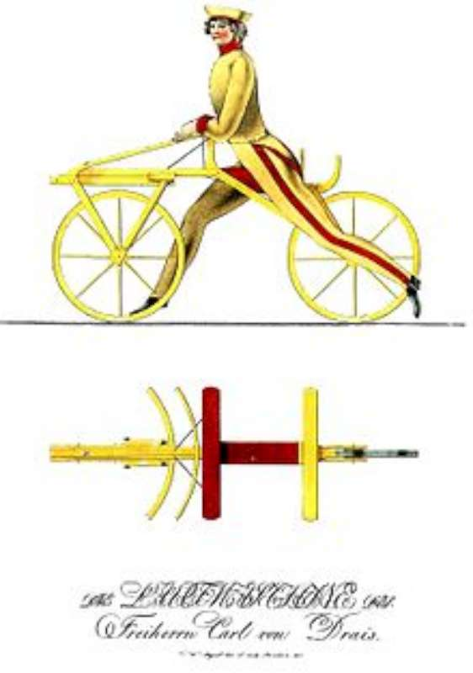
Notes:
1817 :verbeterde versie van de loopfiets maar nu MET stuur,DRAISINE genoemd

Slide 5
1858
In plaats van een loopfiets is het nu met pedalen op het voorwiel “velocipide” genoemd

Slide 6
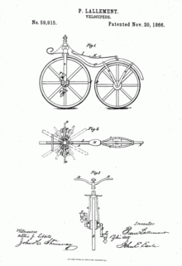

Slide 7
1866
“hoogwieler”fiets:om sneller te kunnen fietsen moet men het voorwiel groter maken

Slide 8
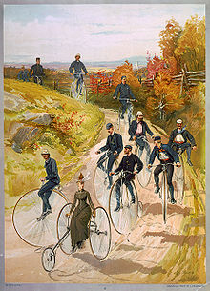

Slide 9
1868
Ijzeren banden worden vervangen door volle rubberen banden

Slide 10
1880
Aandrijving met ketting waardoor de fiets terug normale afmeting krijgt zoals we hem nu kennen

Slide 11
1889
De opblaasbare rubber banden voor de fiets worden uitgevonden

Slide 12
1910
Notes:
Fiets in 1910

Slide 13
evolutie
Notes:
Evolutie van de fiets tot nu

Slide 14
Mijn fiets

Slide 15
ligfiets
Werelduurrecord fietsen 85,991km op 1uur fietsen met een race-ligfiets zoals op foto

Slide 16
Nog enkele soorten fietsen
Driewieler:voor kleine kinderen te leren fietsen.
Elektrische fiets:fiets met batterij en motor.
Vouwfiets:een fiets die je kunt vouwen om mee te nemen op reis.
Tandem:fiets waar je met meerdere personen op kan 2 of meer.

Slide 17
Sporten met een fiets
Wielrennen om ter eerst van start naar finish.
Fietscross een parcours met hindernissen.
Mountainbiken heuvelachtig terrein.
Bmxcross op een omloop met bulten.

Slide 18
Voordelen van de fiets
Geen parkeerproblemen.
Het is goedkoop rijden.
Geen brandstofverbruik.
Geen geluidshinder.
Gezond.
Geen luchtvervuiling.

Slide 19
Nadelen van de fiets
Seizoensgebonden:niet leuk bij regen,sneeuw en ijzel.
Veel fietsdiefstallen.
Soms gevaarlijk:weinig bescherming.
Lekke banden.
Beperkt in afstand afleggen.

Slide 20
Gebruik van de fiets
Sport en ontspanning.
Als vervoermiddel naar werk of school.
Postbedeling.
Voor politie.
Als taxi in India bv.

Slide 21
Uitrusting van de fiets
1.Duidelijk hoorbare bel.
2.voorrem.
3.achterrem.
4.Witte reflector voor.
5.Pedalen reflectoren.
6.Rode reflector achter.
7.Spaakreflector en/of
8.bandreflector.
En als je er in het donker mee wil fietsen voor en achterlicht.

Slide 22
filmpje
http://www.schooltv.nl/beeldbank/clip/20091215_fiets01

Slide 23
einde
Nog vragen

